Slide 1
Digitalna forenzika društvenih mreža
Jelena Đikić 1488

Slide 2
Digitalna forenzika društvenih mreža
Društvene mreže postale ključni kanal za komunikaciju, interakciju i deljenje informacija među korisnicima
Analiza ponašanja korisnika postaje važna kako bi se razumela njihova interakcija, socijalni odnosi i aktivnosti
Raznovrsnost društvenih mreža, različite forme interacije i sadržaja
Porast korisnika društvenih mreža dovodi do povećanja kriminalnih aktivnosti, ističući potrebu za razvojem alata

Slide 3
Digitalna forenzika društvenih mreža
U pravosudnom sistemu analiza zavisnosti između kontakata pruža uvid u komunikaciju između osoba, njihove međusobne veze i aktivnosti na platformi
Vizualizacija ovih podataka u obliku grafova i statistika omogućava bolje razumevanje situacijua i pravilnu interpretaciju dokaza

Slide 4
Ograničenja
Ograničenja u prikupljanju podataka zbog privatnosti korisnika i zakonskih regulativa
Brz tempo promena na društvenim mrežama može dovesti do problema sa ažuriranjem alata
Variranje u načinu predstavljanja podataka na različitim mrežama i velika količina nepovezanih informacija
Postoji rizik od manipulacije digitalnih dokaza od strane korisnika, uključujući falsifikovanje, izmene i brisanje

Slide 5
Potrebne funkcionalnosti
Sigurno prikupljanje podataka uz poštovanje privatnosti i zakonskih regulativa
Analiza velike količine podataka uz napredne tehnike obrade
Jasna vizualizacija rezultata za lakše tumačenje (grafovi, dijagrami,...)
Mogućnost generisanja izveštaja i dokumentacije o rezultatima analize

Slide 6
Pregled postojećih softverskih alata
Jatheon
WebPreserver
Pipl
Social Links
Makeawebsitehub
TinEye

Slide 7

Jatheon
Softver za arhiviranje društvenih medija
Omogućava brzu pretragu svih glavnih zapisa društvenih medija sa 20+ naprednih kriterijuma
Koristi se za rešavanje sporova i nedoličnog ponašanja zaposlenih
Povezuje se sa nalozima na društvenim mrežama, snima sve postove, komentare i multimediju, uključujući izmene ili izbrisane postove/poruke

Slide 8

WebPreserver
Alat za automatsko očuvanje društvenih medija koji može prikupiti nedelje dokaza za samo sat vremena
Omogućava lak izvoz dokaza u različite formate datoteka poput OCR PDF ili WARC
Kompatibilan je sa korisnicima Chrome-a i Edge-a, ali za korišćenje je potrebna licenca sa zvaničnog veb sajta

Slide 9

Pipl
Napredan lični pretraživač za istražitelje društvenih medija
Prikuplja podatke iz javnih dokumenata, malih oglasa, listinga i drugih izvora na Internetu
Zahteva jednu tačku podataka o osobi i pruža sve dostupne informacije, uključujući naloge na društvenim mrežama pa sve do istorije obrazovanja

Slide 10

Social Links
Objedinjuje podatke s društvenih mreža, aplikacija za razmenu poruka i blok lanaca za jasan digitalni otisak
Unos jedne tačke podataka otkriva više informacija o osobi na internetu, poput:
naloga,
ličnih podataka,
prijatelja,
lajkova i
postova

Slide 11

Makeawebsitehub
Nove aplikacije i platforme se stalno razvijaju
Održava listu novih aplikacija, što je korisno za proširenje istraživanja i otkrivanje manje poznatih platformi
Ljudi koji pokušavaju da nanesu štetu ili nešto nezakonito obično komuniciraju na platformama kojih niko nije svestan

Slide 12
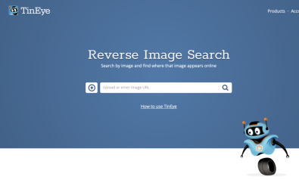
TinEye
Jednostavan alat za praćenje originalnih slika i obrnutih pretraga slika
Pomoću TinEye-a mogu se pronaći sva mesta na kojima se slika pojavljuje na Internetu i locirati njen izvor
Ako se slika pojavi na Facebooku, TinEye omogućava da se otkrije gde se još koristi na drugim platformama društvenih medija

Slide 13
Koraci u postupku digitalne forenzike društvenih mreža
Identifikacija slučaja i ciljeva
Pravna i etička razmatranja
Prikupljanje podataka
Očuvanje dokaza
Obrada i priprema podataka
Analiza podataka
Pripisivanje korisnika
Analiza metapodataka
Provera autentičnosti sadržaja
Generisanje izveštaja
Veštačenje
Pravni postupci
Dokumentacija i arhiviranje

Slide 14


Praktična implementacija alata za analizu i vizuelizaciju zavisnosti na Twitter-u (X)

Slide 15
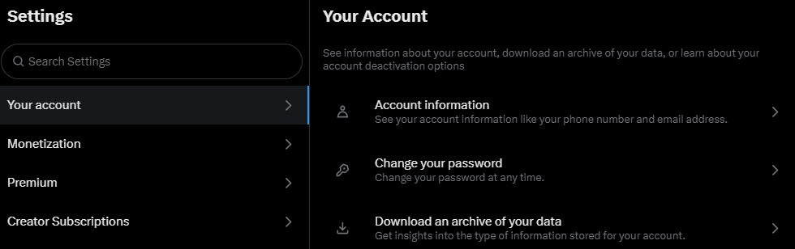
Preuzimanje arhiva podataka sa Twitter naloga

Slide 16
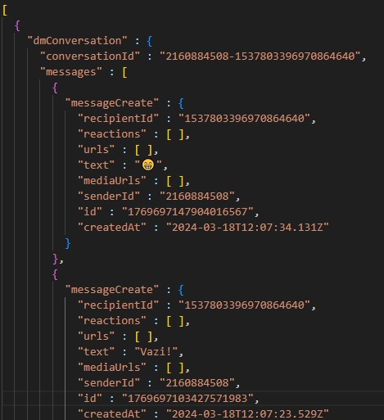
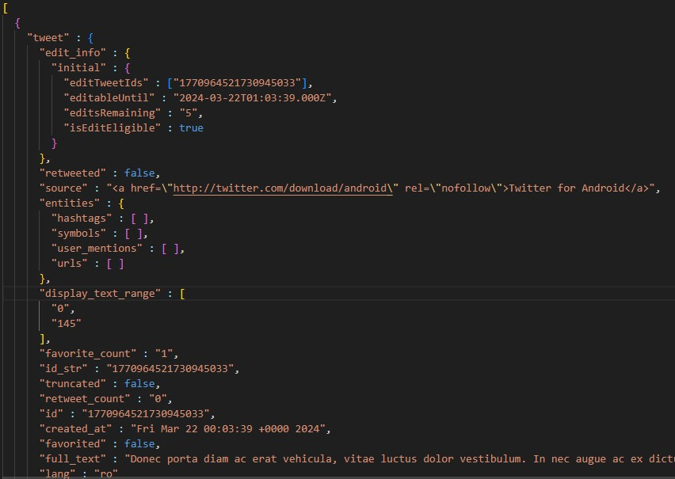
Primeri preuzetih fajlova

Slide 17
Analiza i vizuelizacija zavisnosti između kontakata Twitter-u (X)
1

Slide 18
1
crtanje grafa zavisnosti između kontakata
čvorovi u grafu predstavljaju korisnike, a grane zavinost praćenja
težine na granama predstavljaju broj razmenjenih poruka između 2 korisnika, koje ta grana povezuje
account.js, following.js, followers.js i direct-messages.js

Slide 19

NetworkX je Python biblioteka koja omogućava kreiranje, manipulaciju i analizu grafova – iskorišćena je za manipulaciju grafa praćenja korisnika
Matplotlib je biblioteka u Pythonu koja se koristi za vizualizaciju podataka. Omogućava kreiranje različitih vrsta grafova, uključujući linije, stubiće, krugove i mnoge druge vrste grafika – iskorišćena je za crtanje samog grafa sa svim njegovim čvorovima, granama i etiketama
1

Slide 20
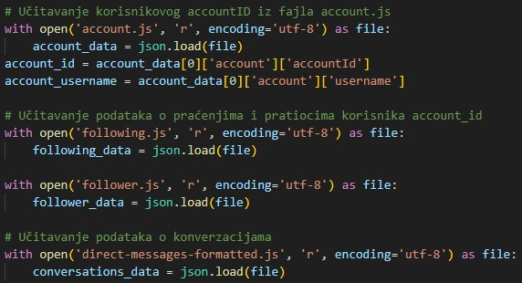
1
Učitavanje podataka iz JSON fajlova: account.js, following.js, follower.js i direct-messages.js.

Slide 21
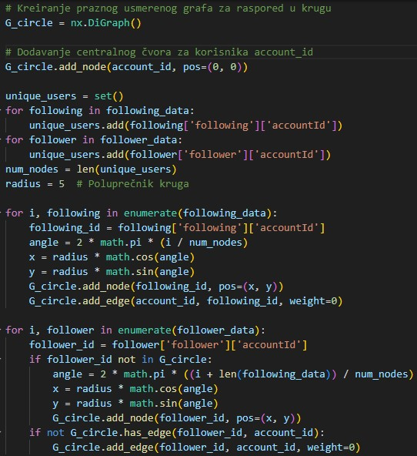
1
Kreiranje grafa zavisnosti

Slide 22
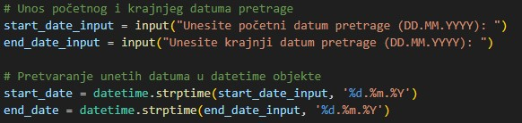
1
Definisanje vremenskog perioda za analizu

Slide 23
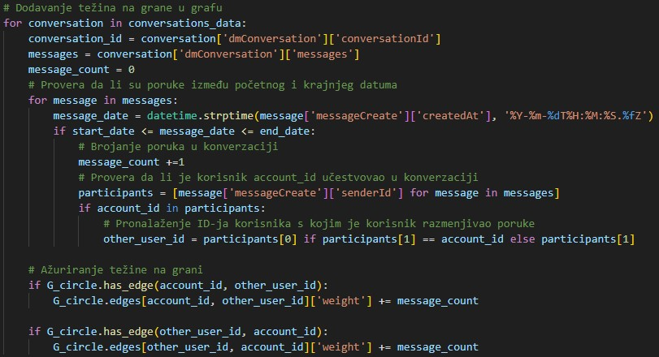
1
Brojanje poruka i ažuriranje grana u grafu

Slide 24
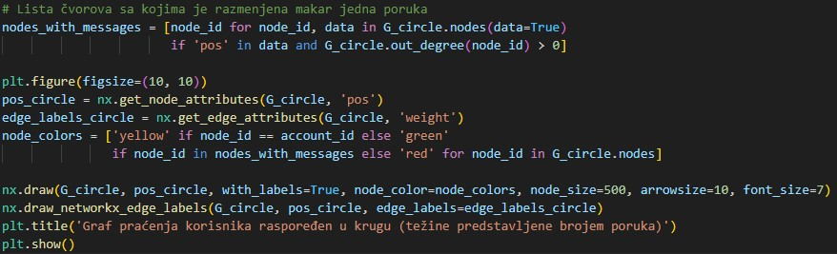
1
Crtanje prethodno kreiranog grafa

Slide 25
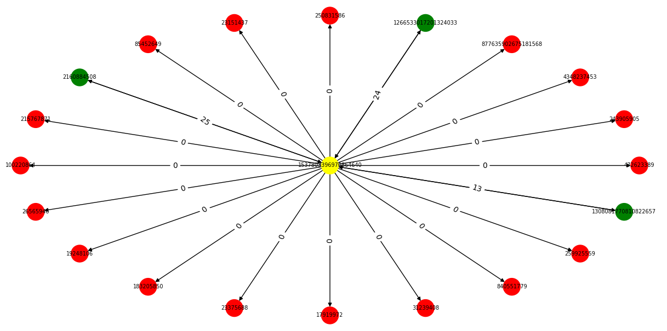
1
Rezultat analize

Slide 26
Generisanje izveštaja o konverzacijama korisnika
2

Slide 27
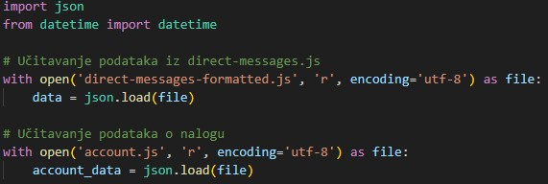
2
Učitavanje neophodnih podataka

Slide 28
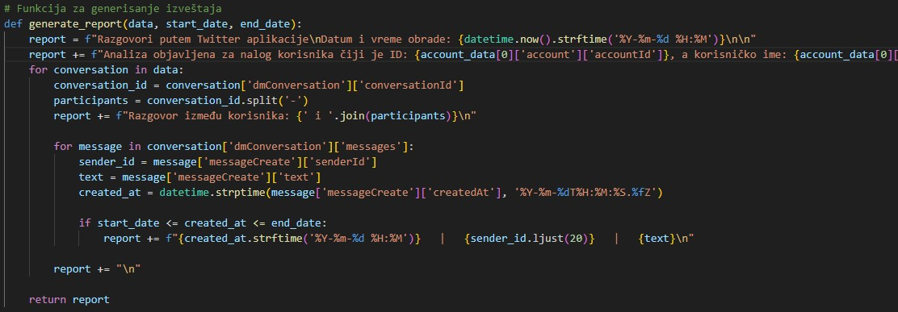
2
Funkcija za generisanje izveštaja o razgovorima

Slide 29
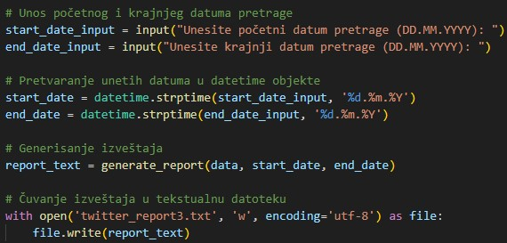
2
Definisanje početnog i krajnjeg datuma analize i generisanje izveštaja

Slide 30
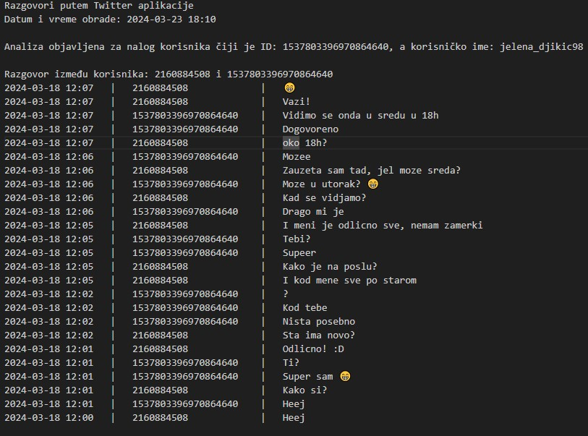
2
Rezultat analize

Slide 31
Vizuelizacija statistike aktivnosti (broj objavljenih tvitova)
3

Slide 32
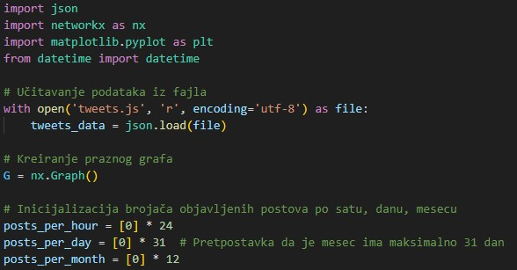
3
Učitavanje tvitova, kreiranje praznog grafa i inicijalizacija brojača

Slide 33
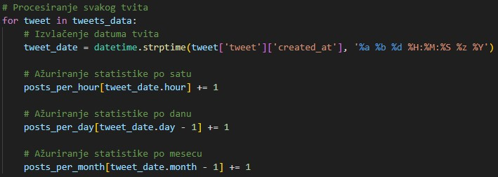
3
Ažuriranje statističkih promenljiva na osnovu datuma objavljivanja tvitova

Slide 34
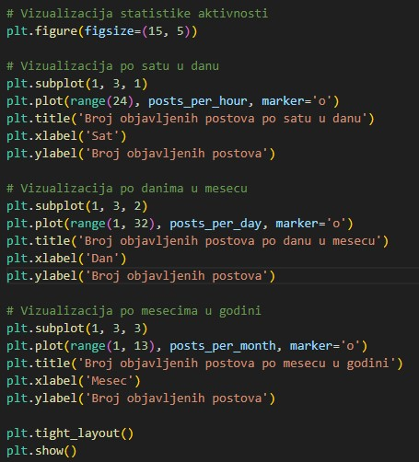
3
Vizuelizacija statistike aktivnosti korisnika na Twitteru

Slide 35
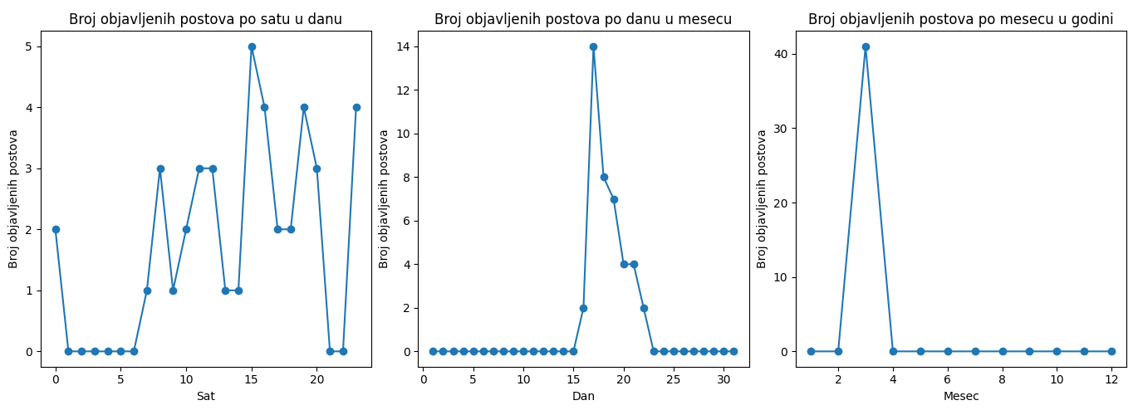
3
Rezultat analize

Slide 36
Pretraga objavljenih tvitova po ključnoj reči
4

Slide 37
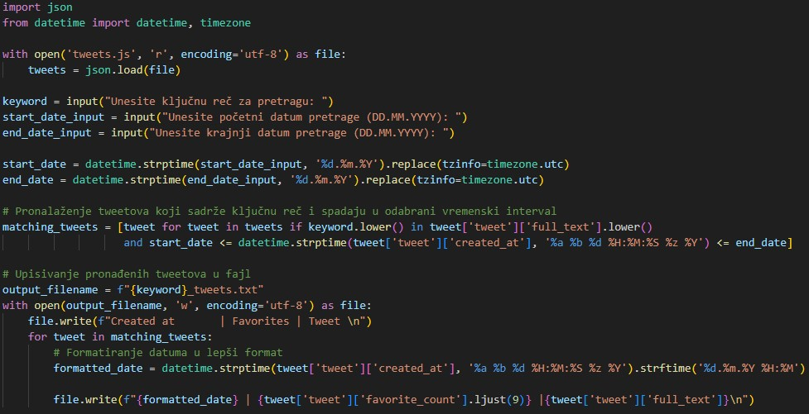
4
Nalaženje tvitova koji sadrže unetu ključnu reč

Slide 38
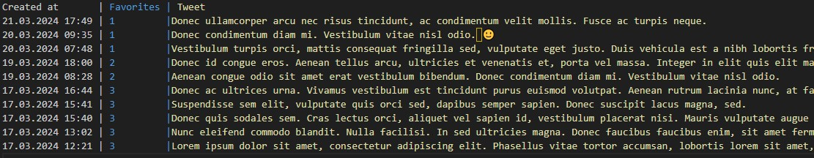
Rezultat analize, fajl koji sadrži sve tvitove koje je korisnik objavio koji sadrže ključnu reč “Donec”, u vremenskom periodu 1.03.2024.-22.03.2024.
4

Slide 39
Hvala na pažnji!

